Slide 1
простейшая Физиотерапия. Применение пиявок. Водолечение.

Slide 2
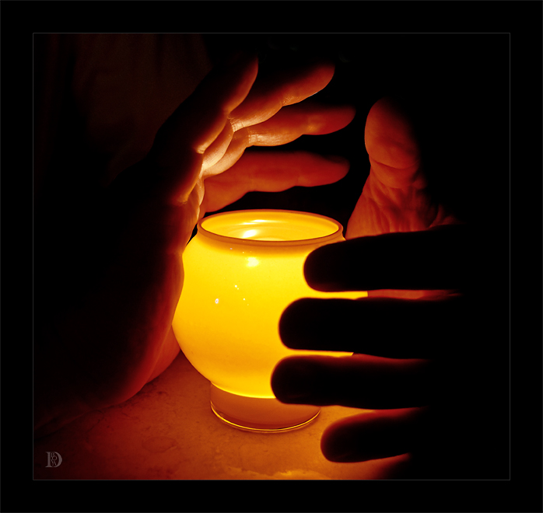
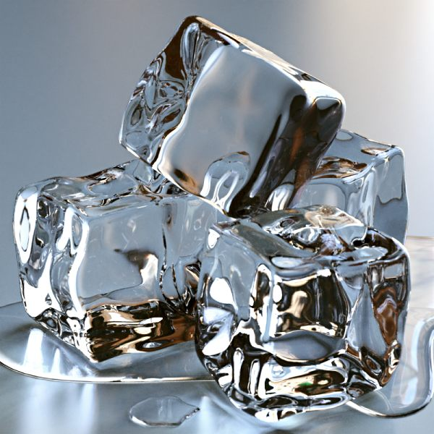
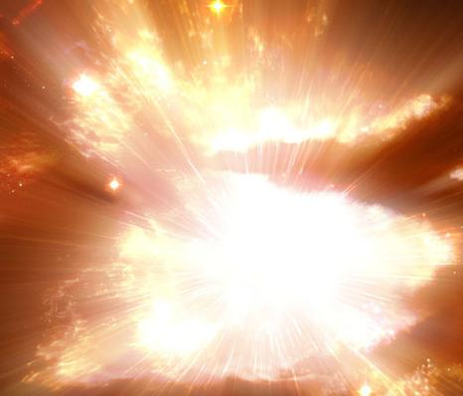
Простейшей физиотерапией называют воздействие на организм человека с лечебной целью различных природных факторов: тепла, света, холода и т.п.

Slide 3
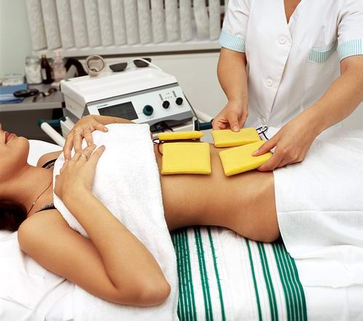
Методы простейшей физиотерапии рефлекторно влияют на весь организм, в том числе на внутренние органы. На этом основано применение горчицы, банок, пиявок, холода, тепла, свето - и водолечения.

Slide 4
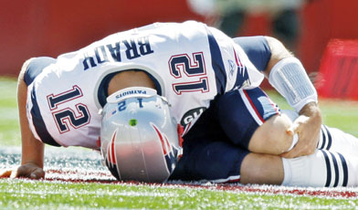
Лечение теплом люди используют с древних времен.Тепло оказывает расслабляющее действие на мускулатуру и является хорошим болеутоляющим. Поверхностное применение тепла приводит к очищению кровеносных сосудов, стимулирует кровообращение и обмен веществ.

Slide 5
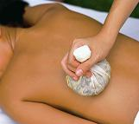
В наше время лечение теплом используют как в официальной медицине – это приборы излучающие тепло (УВЧ, аппараты для лекарственного электрофореза), так и в неофициальной, то есть в народной – это компрессы, грелки, припарки, утюжение, лечение горячим песком.

Slide 6
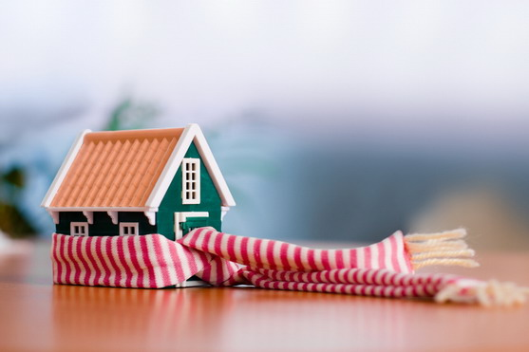
Лечение теплом, или теплотерапия является недорогим, надежным и универсальным способом оздоровления. Применяя кратковременные повышения температуры, он помогает организму мобилизовать всю систему защиты организма, способствуя восстановлению его природного энергетического баланса.

Slide 7
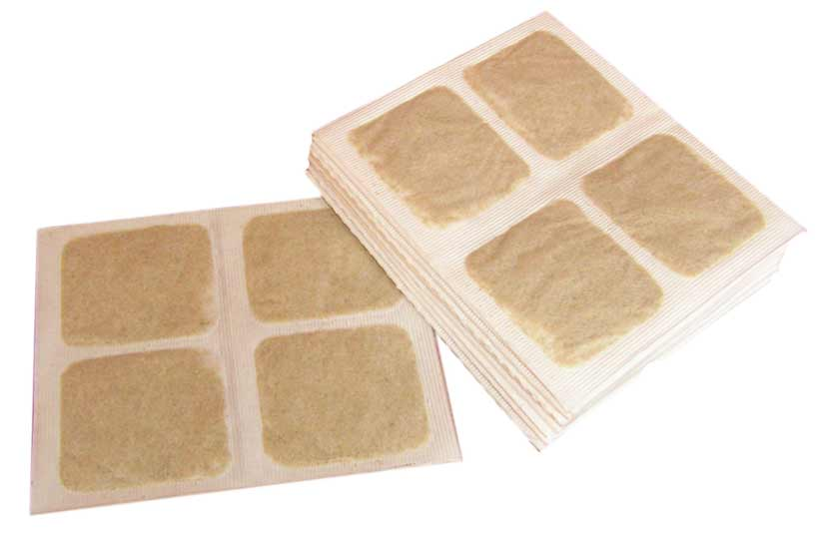
Горчичники
Горчичники обладает местнораздражающим и отвлекающим действием, которое обусловлено рефлекторными реакциями, связанными с раздражением чувствительных нервных окончаний кожи и подкожных образований.

Slide 8
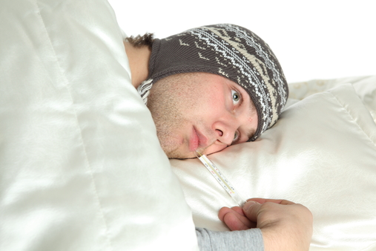
Горчичник применяют у взрослых и детей (только после 6-ти лет!) в качестве местнораздражающего, отвлекающего средства при острых респираторных заболеваниях, бронхите, пневмониях, при болях в мышцах, невралгии; миозите, остеохондрозе.

Slide 9
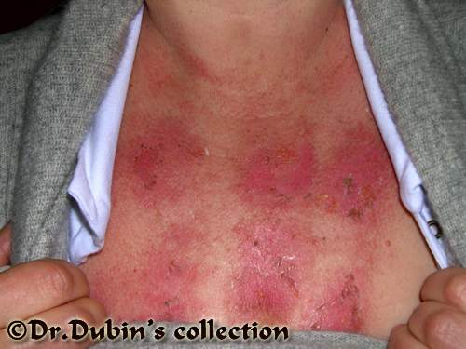
Нельзя применять горчичники при заболеваниях кожи, лихорадке, легочном кровотечении, опухолевых (онкологических) заболеваниях, аллергии на горчицу. Горчичники (как и любые другие согревающие процедуры) нельзя ставить при повышенной температуре — они ограничивают отдачу тепла, из-за чего может случиться перегрев

Slide 10
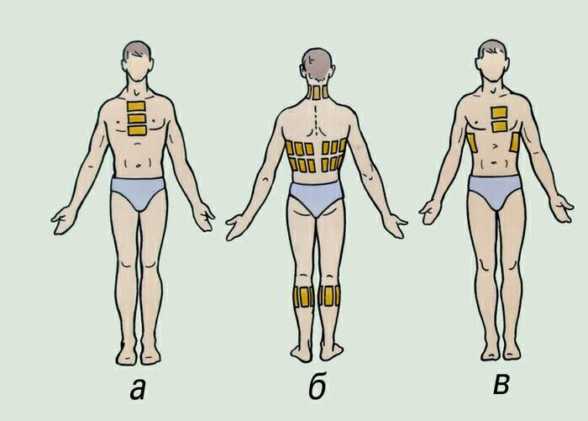
Горчичники прикладывают:
на грудь, икры ног и пятки – при простуде, воспалениях верхних дыхательных путей;
на верхнюю часть грудины, на одну или обе стороны груди, между лопатками и под лопатками – при бронхите и пневмонии;
на болезненный участок тела – при невралгиях, для снятия болей;
на шею, ниже затылка и на икры – при головной боли, гипертонии

Slide 11
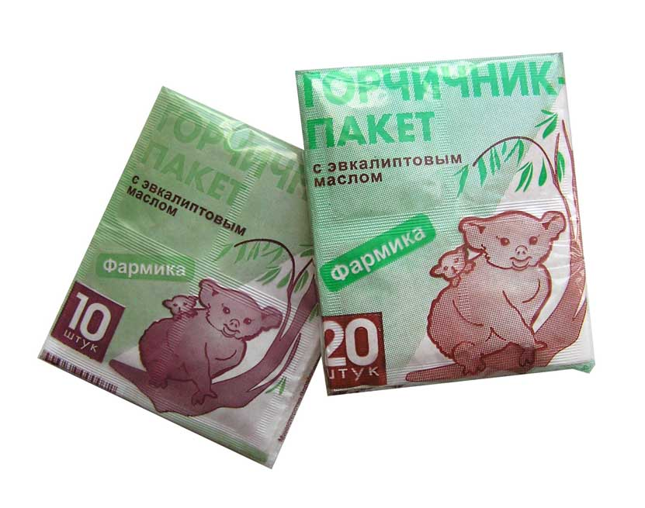
Перед использованием проверьте срок годности горчичников .Налейте в емкость воду температурой 40...45°С, уложите больного.

Slide 12
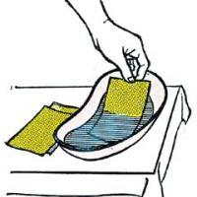
Поочередно погружайте горчичники в воду и прикладывайте их к коже Через несколько минут больной должен почувствовать теплоту и легкое жжение..

Slide 13
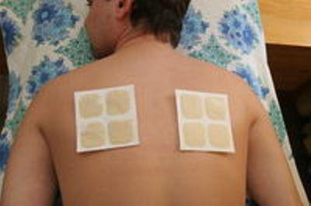
Через несколько минут проверьте действие горчичников, поскольку иногда может быть повышенная чувствительность к их действию, выражающаяся в чрезмерном покраснении кожи и чувстве интенсивного жжения

Slide 14
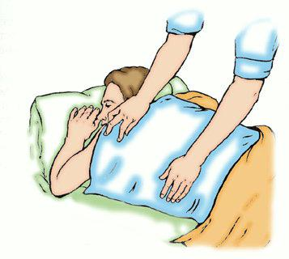
. Через 5... 10 мин снимите горчичники (кожа должна слегка покраснеть); оботрите кожу салфеткой, смоченной теплой водой, вытрите полотенцем и снова укройте больного.

Slide 15
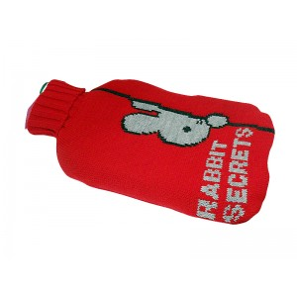
Грелка
Грелка используется с целью местного согревания отдельных участков и всего тела, для рассасывания хронических воспалительных очагов и т.д. Нельзя применять грелку при болях в животе, в первые сутки после ушиба, при кровотечениях, новообразованиях, повреждениях кожи.

Slide 16
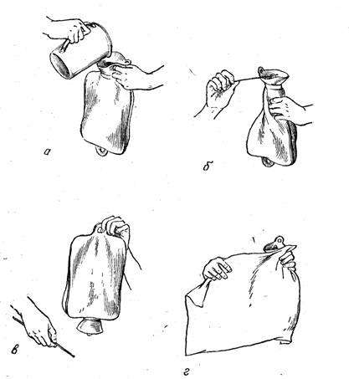
Заполните грелку на 2/3 объема, вытесните из нее воздух. Завинтите пробку и проверьте грелку на герметичность (перевернув горловиной вниз). Перед подачей грелки больному оберните ее полотенцем. Через 5 мин проверьте, нет ли перегревания (в этом случае появится значительное покраснение кожных покровов).

Slide 17
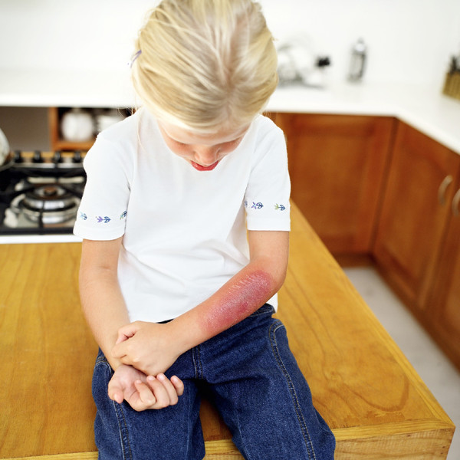
Чтобы не было ожога, при длительном применении грелки на кожу наносят вазелин или детский крем. Особую осторожность следует соблюдать, используя грелку для ослабленных и тяжелых больных, так как у них грелка может вызвать ожог.

Slide 18
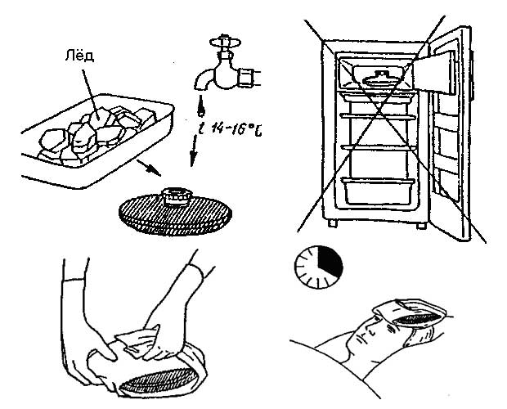
Пузырь со льдом
Пузырь со льдом применяется при кровотечениях, высокой лихорадке, острых воспалительных процессах в брюшной полости, в первые сутки после ушиба

Slide 19
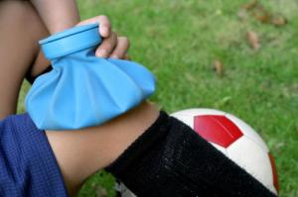
Пузырь наполняют только мелко наколотыми кусочками льда (ни в коем случае нельзя применять пузырь, наполненный цельным куском льда), плотно завинчивают крышку (предварительно удалив из пузыря воздух) и, обернув полотенцем, подают больному. Каждые 15...20 мин следует пузырь снимать на 5... 10 мин во избежание охлаждения больного.

Slide 20
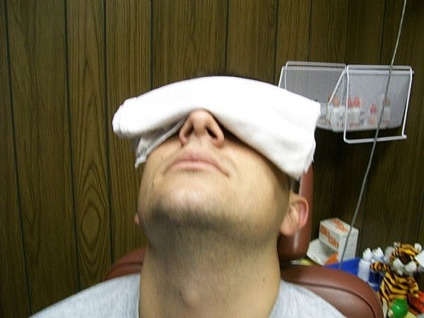
Компресс
Компресс — это лечебная многослойная повязка. Компрессы бывают сухие и влажные, общие и местные. Влажные компрессы могут быть холодными, согревающими, горячими, лекарственными.

Slide 21
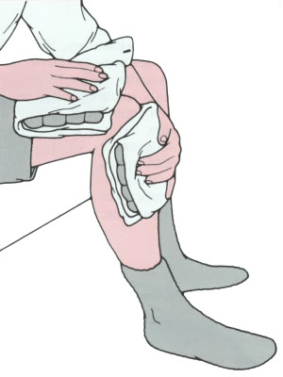
Холодный компресс вызывает охлаждение кожи и сужение кровеносных сосудов. Этот компресс применяют в первые часы после ушиба, при носовом кровотечении, при лихорадке.

Slide 22
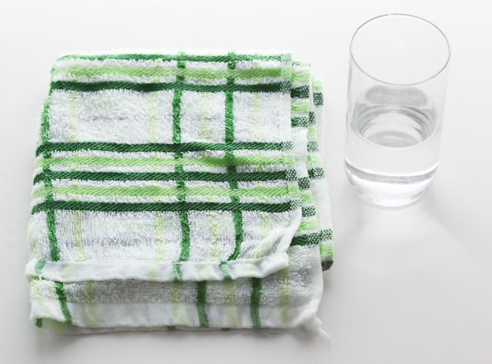
Для компресса необходимо смочить в холодной воде сложенную в несколько слоев мягкую ткань или марлю, отжать ее и приложить к соответствующему участку тела (на место ушиба, переносицу или лоб больного). Через каждые 2... 3 мин следует менять компресс, так как он быстро нагревается. Продолжительность всей процедуры от 5 до 60 мин.

Slide 23
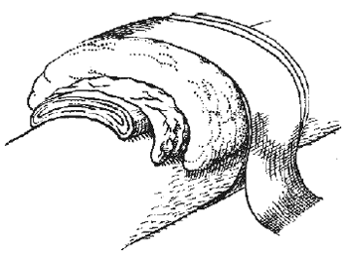
Согревающий компресс вызывает рассасывающий и болеутоляющий эффект. Показаниями для применения согревающего компресса являются воспаления суставов, среднего уха, ушибы. Противопоказания для постановки согревающего компресса — повышение температуры тела, аллергические и гнойничковые высыпания на коже.

Slide 24
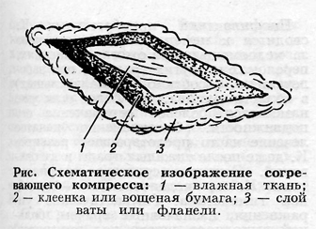
При постановке согревающего компресса следует смочить сложенную в 8 раз марлю водой комнатной температуры и отжать ее. Приложить марлю к больному участку тела, поверх марли положить компрессную бумагу большего размера (бумага должна полностью покрывать марлю), поверх бумаги положить слой ваты (должен полностью покрывать два предыдущих слоя).

Slide 25
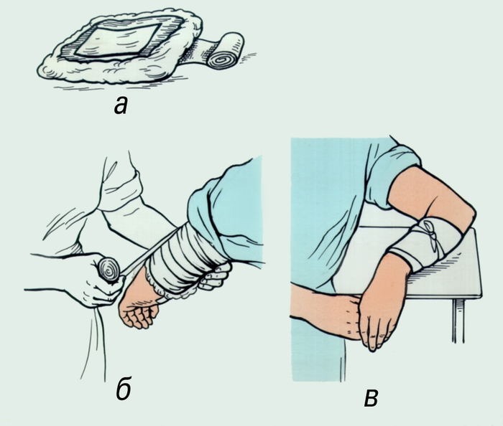
Закрепить слой ваты бинтом, чтобы компресс плотно прилегал к телу. Компресс оставляют на 8... 10 ч (лучше на ночь). Если компресс был наложен правильно, то кожа после снятия компресса должна быть теплой и влажной. Сняв компресс, его следует заменить сухой теплой повязкой.

Slide 26
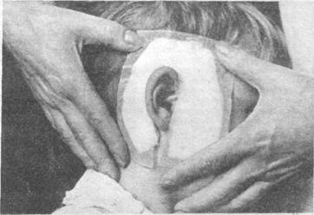
Иногда (по назначению врача) для смачивания марли используют различные лекарственные средства. В таком случае компресс будет лекарственным. Лекарственные средства, применяемые для компресса, могут вызвать раздражение, поэтому перед наложением компресса кожу необходимо смазать детским кремом или вазелиновым маслом. Если в качестве лекарственного средства используется спирт, то такой компресс следует менять чаще, через 4...6 ч, так как спиртовые компрессы высыхают быстрее.

Slide 27
Пиявки
Пиявки (лат. Hirudinea) — подкласс кольчатых червей из класса поясковых (Clitellata). Большинство представителей обитают в пресных водоёмах. Некоторые виды освоили наземные и морские биотопы. В мире известно около 500 видов пиявок, в России — 62 вид

Slide 28
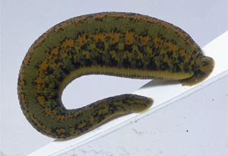
Как известно, лечение пиявками применялось издавна. Медицинские пиявки использовались фараонами, так же о них есть упоминание в библии. В России такие врачи как Пирогов Н.И., Захарьин Г.А. придавали большое значение гирудотерапии, они лечили этим методом огромное количество недугов

Slide 29
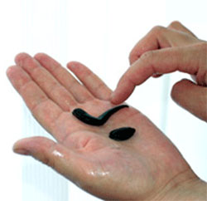
Лечебные действия пиявок определяется секретом их слюны, который попадает в организм человека, после укуса пиявкой, и поступает в течение сосания крови. В современном мире лечение медицинскими пиявками получило название гирудотерапия, от латинского названия пиявок. Эффект этого лечения обусловлен следующими факторами: биологического, механического и рефлекторного.

Slide 30
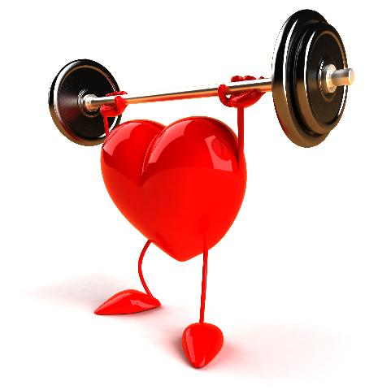
Первый заключается в том, что со слюной пиявки выбрасывают в кровь большое разнообразие биологически активных веществ, действие которых восстанавливает нормальную работу организма.

Slide 31
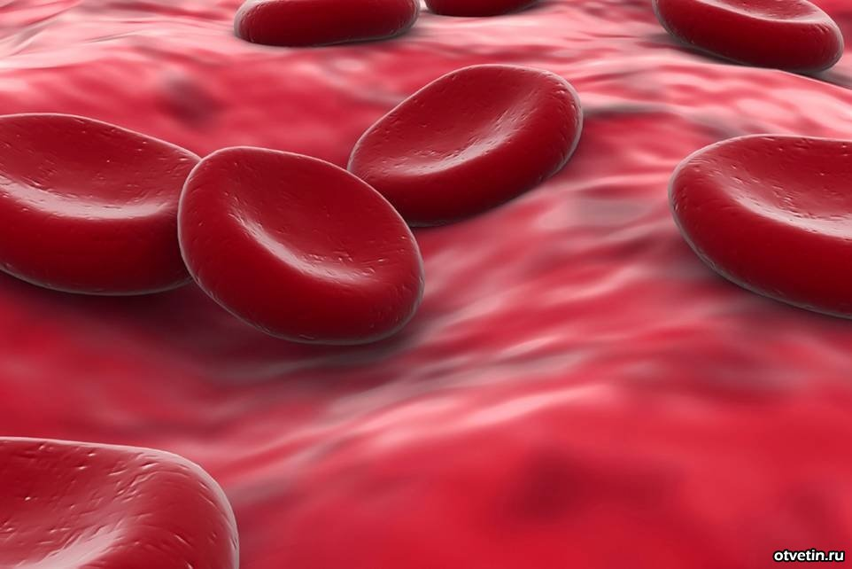
Во – вторых, механическое действие заключается в том, что после укуса кровь еще некоторое время продолжает сочиться из раны, что благоприятно влияет на кровоток.

Slide 32
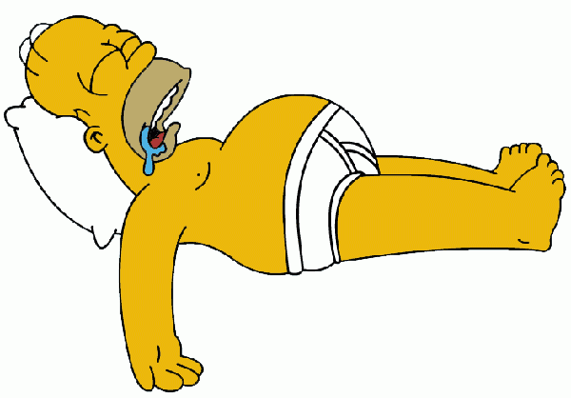
И третий фактор, это то, что пиявок принято размещать на рефлекторных точках. Кроме лечения определенной болезни метод гирудотерапии оказывает действие на весь организм, улучшает аппетит, сон, настроение и т.д.

Slide 33
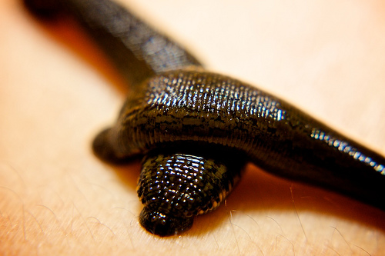
В настоящее время гирудотерапию используют при лечении таких заболеваний как:
Заболевание таза и нижних конечностей (геморрой, варикоз, миома, киста и т.д.);
заболевание сосудисто - сердечные (перепады давления, атеросклероз, ИБС, профилактика инфаркта и инсульта и т.п.);
заболевание кожи (дерматозы, угревая сыпь, псориаз и т.д.);
заболевание глаз (глаукома, воспалительные заболевания);
заболевания желчевыводящих путей, желчекаменная болезнь, цирроз, колит и т.д.

Slide 34
Противопоказания к гирудотерапии
Гемофилия
Тяжёлая степень анемии
Геморрагические диатезы
Стойкая гипотония
Беременность
Менструация, ПМС
Онкология
Индивидуальная непереносимость
Лечение пиявками требует специальных знаний, поэтому самолечение хотя и допустимо, но может привести к нежелательным последствиям.

Slide 35
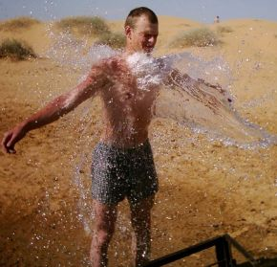
Водолечение
Различные способы наружного применения воды с лечебной и профилактической целью, общими свойствами которых являются температурное, механическое и химическое воздействия называются -водолечение.

Slide 36
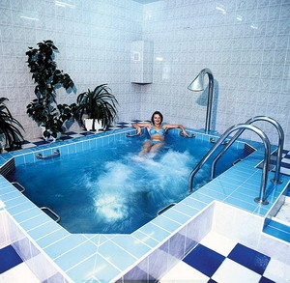
Через раздражение кожи путем рефлекса осуществляется влияние на весьма важные процессы в организме — теплорегуляцию и обмен веществ, сердечно-сосудистую, нервную и эндокринную системы, дыхательную функцию и процессы иммунитета.

Slide 37
Общие холодные (температура воды ниже 20°) и прохладные (температура от 20 до 33°) процедуры способствуют повышению тонуса сердечно-сосудистой системы, улучшают условия венозного кровообращения и лимфообращения, улучшают обмен веществ; повышают мышечный тонус и артериальное давление.

Slide 38
Горячие водолечебные процедуры (выше 39°) только в самой начальной фазе, в течение первых минут, вызывают спазм сосудов, повышают тонус сердечно-сосудистой системы и скелетной мускулатуры, повышают обмен веществ. Очень быстро эта фаза сменяется расслабляющим влиянием на тонус сердечнососудистой системы, скелетной мускулатуры, угнетением нервной системы.-Через некоторое время может наступить опасное переутомление нервной и сердечно-сосудистой систем.

Slide 39
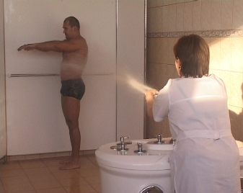
Ванны и души индифферентных температур (от 33—35 до 36°) (температура воды равная или близкая к температуре тела) оказывают выраженное успокаивающее действие, способствуют снижению артериального давления, улучшению сна.

Slide 40
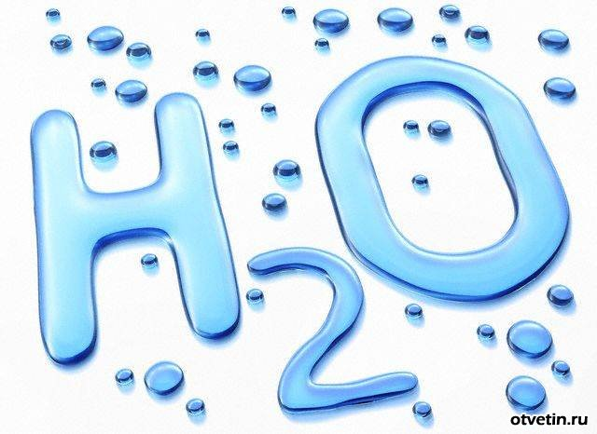
Техника и методика. Водолечение обычно проводится в виде курса (10—12—15 процедур, через день). Ванны — продолжительностью 8—10—15 мин, реже меньше или больше. Души допустимо проводить ежедневно продолжительностью 2—3—5 мин. После каждой водолечебной процедуры, в особенности после ванны, необходим отдых в течение 20—30 мин.

